Slide 1
SafeAI
S
פתרונות בטוחים לשימוש ב-AI

Slide 2
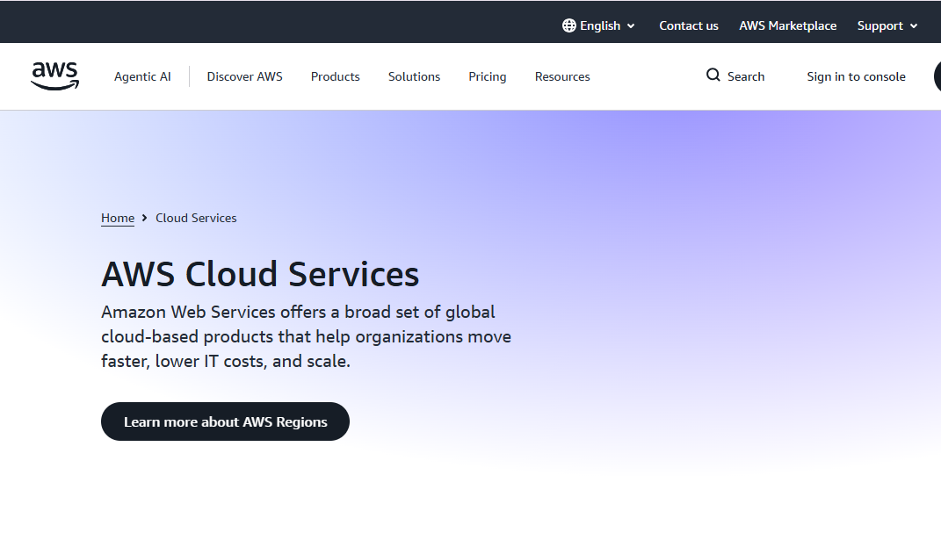
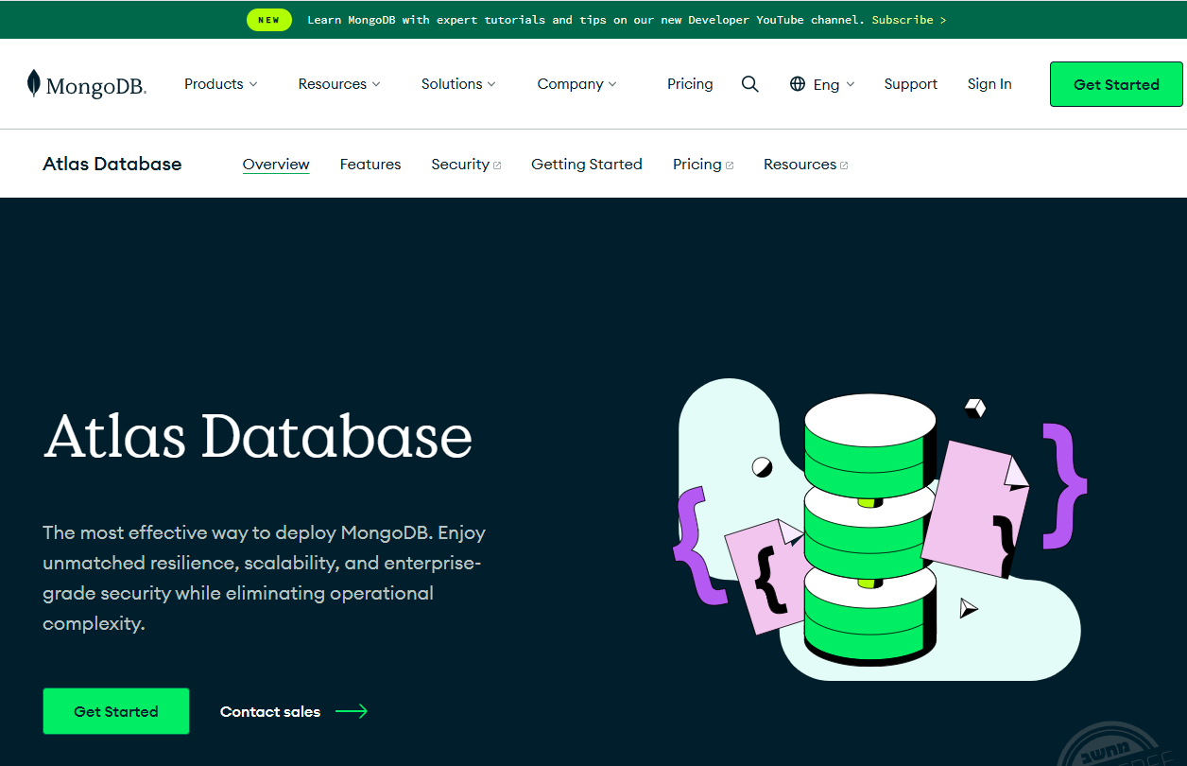
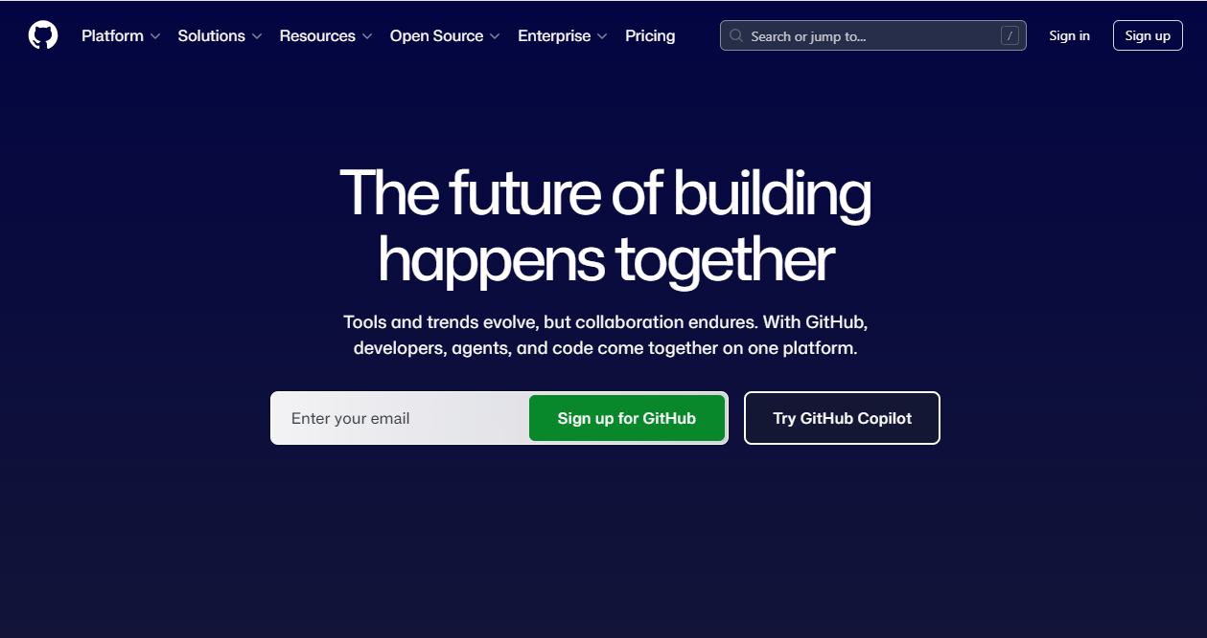
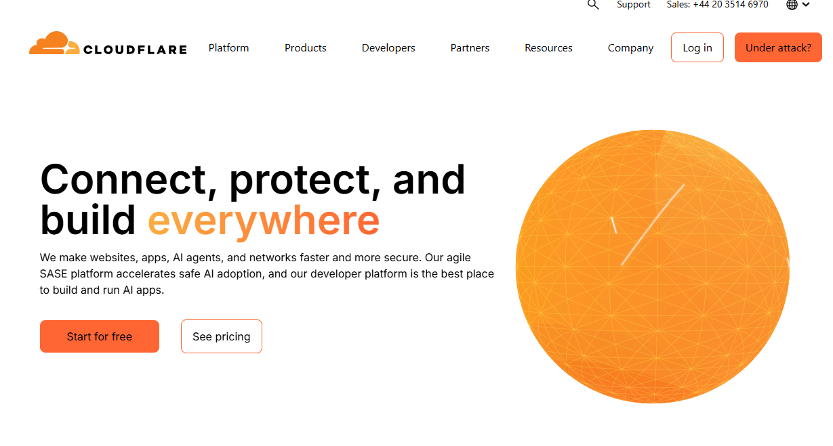
מבט לפיתוח

Slide 3
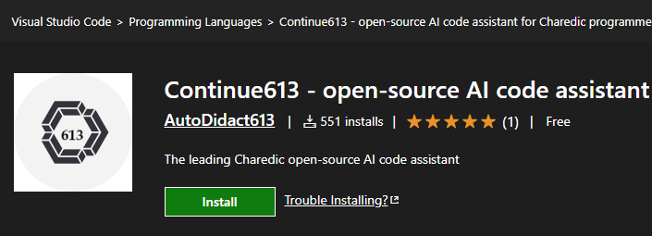
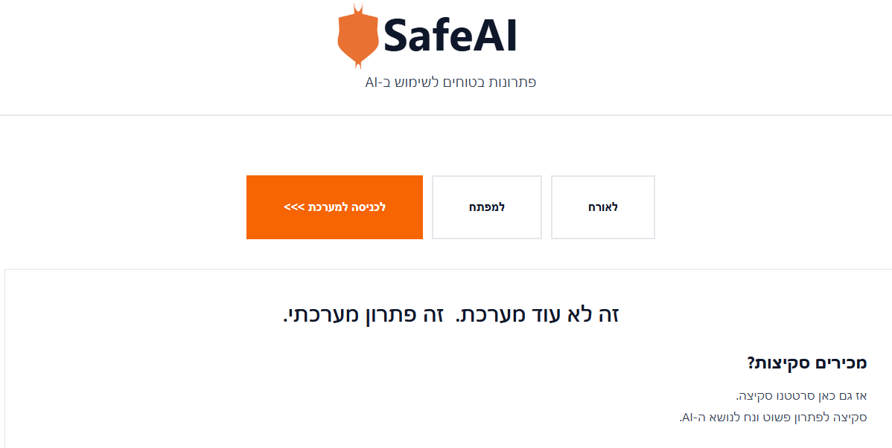
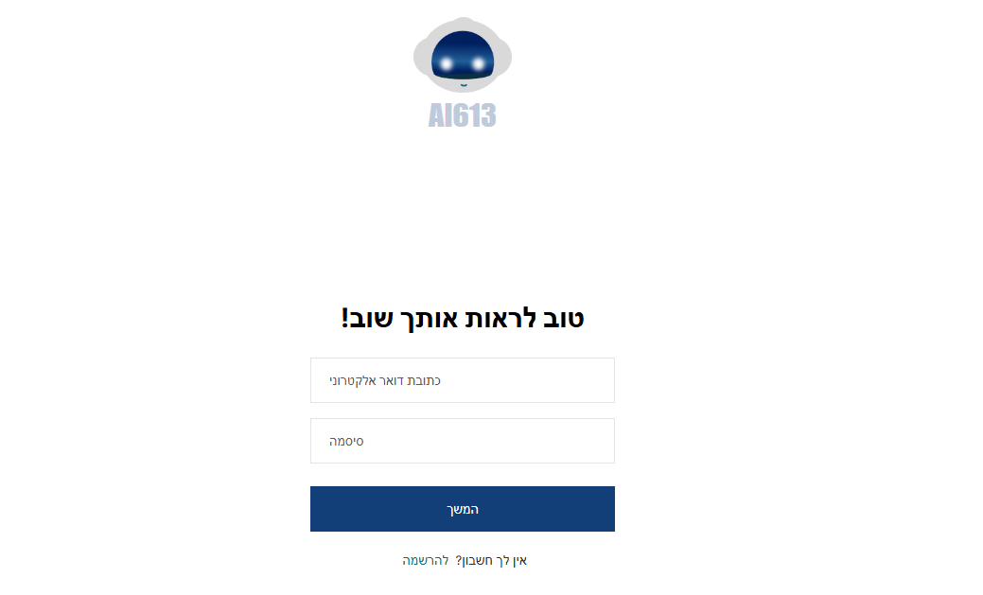
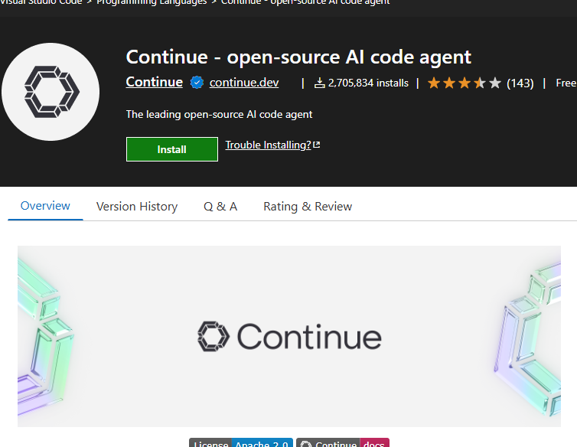
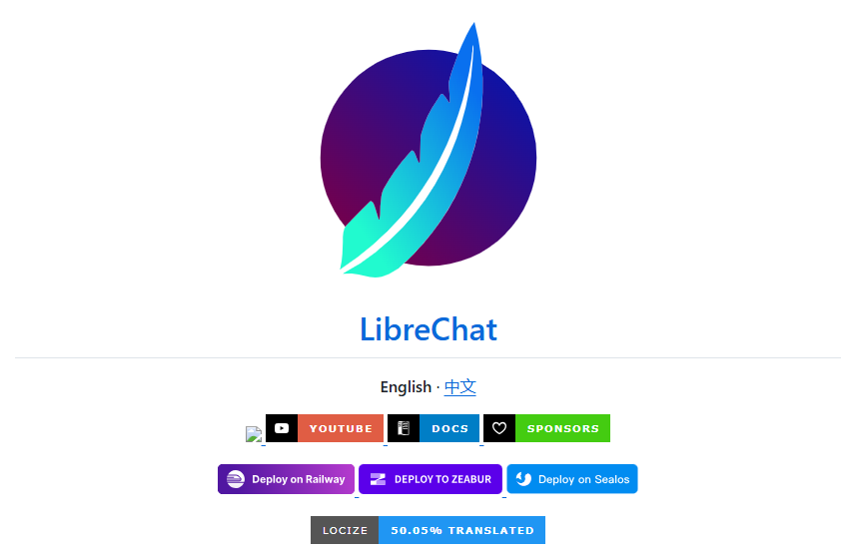
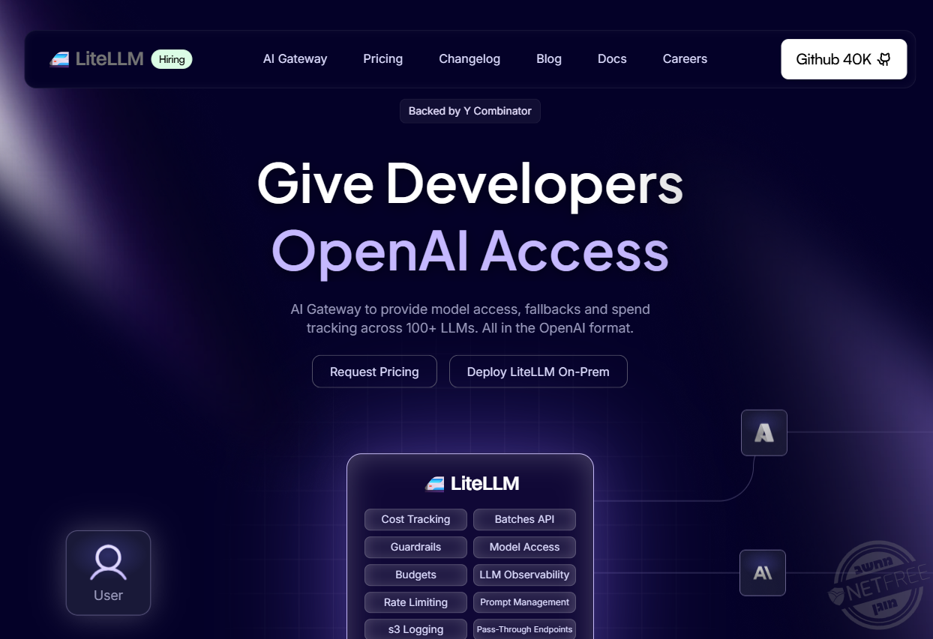
הצצה לפרויקטים

Slide 4
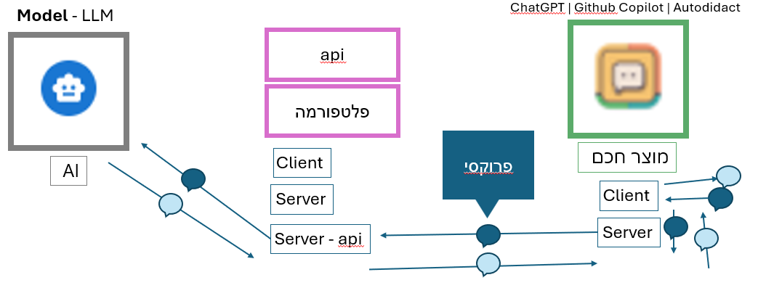
מושגים ב-AI
מוצר קצה
LLM – מודל
ספק
פלטפורמה
apikey

Slide 5
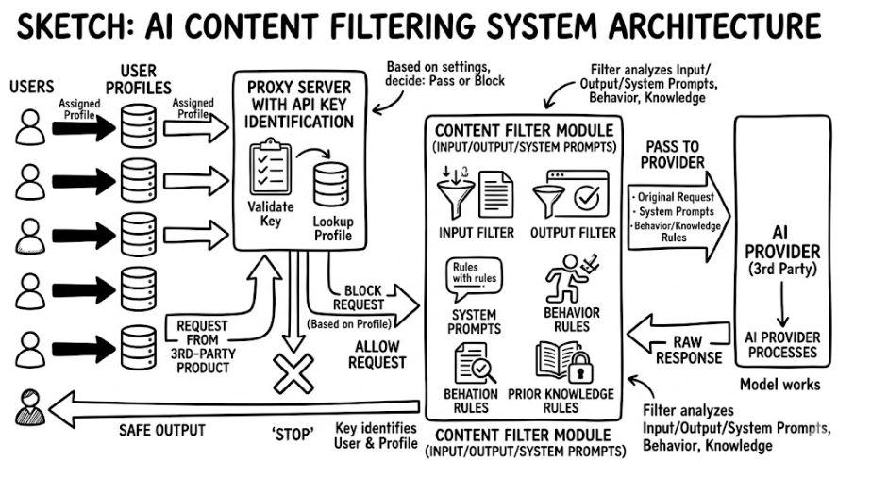
סקיצה של פתרון
שאלה -> בדיקת התאמה לפרופיל -> יצירת הנחיות מותאמות פרופיל -> מעבר לספק -> תשובה בטוחה
נכון לעכשיו - כדי להגיע לחסימה עד כמה שאפשר הרמטית – יש לסגור כל יכולת תקשורת ישירה עם הספקים

Slide 6


סקיצה של פתרון
מנגנון פרוקסי - חשבון | פרופיל | apikey
מנגנון סינון - פרופיל
מוצרי עם פרוקסי מחוץ לקוד
מוצרים עם סינון פנימי
מוצרי עם פרוקסי בתוך הקוד
מוצרים עם חיבור לסינון

Slide 7
ככה המערכת עובדת: AI שווה התייחסות כבן אדם
הנחיות
פלט
קלט

Slide 8


חינם. ככה ננצל משאבים.

Slide 9
חשבון | פרופיל | apikey
הרשמה למערכת

Slide 10
חשבון | פרופיל | apikey
בחירת פרופיל

Slide 11
חשבון | פרופיל | apikey
שמירת apikey

Slide 12
חשבון | פרופיל | apikey
דשבורד

Slide 13
חשבון | פרופיל | apikey
אפליקציית צד שלישי
ai613.autodidact.co.il/console/api/v1
צ'אט
https://web.chatboxai.app/guide
https://chatboxai.app/en

Slide 14
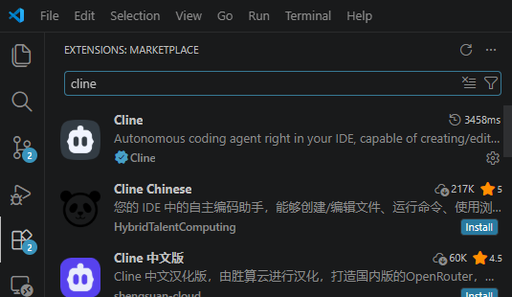
חשבון | פרופיל | apikey
אפליקציית צד שלישי
Cline
כלי פיתוח

Slide 15
חשבון | פרופיל | apikey
פיתוח קוד עם sdk
Openai-sdk

Slide 16
חשבון | פרופיל | apikey
ניהול המערכת

Slide 17
יש עוד מוצרים...

